Slide 1
Herzlich Willkommen
Elternabend Klassen 9 der Gemeinschaftsschule Ludwigsburg
Ihre Berufsberaterin Susanne Steinhart

Slide 2
Schule und Berufsberatung Ein Tandem Ein Tandem
Frau Lam
Frau Rozenberg
Frau Steinhart
Frau Laufenberg
An jeder Schule gibt es ein Tandem aus Lehrkraft und Berufsberater:in
Veranstaltungen werden gemeinsam geplant
Austausch von Informationen
Gemeinsames Ziel: Alle Schüler:innen finden nach der Schule eine sinnvolle Anschlusslösung

Slide 3
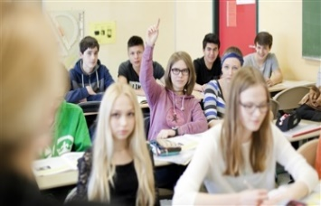
Was macht die Berufsberatung?
Hier an der Gemeinschaftsschule
Unterricht zu Berufsorientierung und den Wegen nach dem Schulabschluss in den Klassen 8, 9 und 10
Sprechzeiten für Schüler und Schülerinnen
Beteiligung an Elternabenden
In der Agentur für Arbeit Ludwigsburg
Persönliche Beratungsgespräche (auch mit Eltern möglich)
Berufswahltest im berufspsychologischen Service der Agentur für Arbeit
Weitere Aufgaben
Vermittlung von Ausbildungsstellen
Informationsangebote im Berufsinformationszentrum (BiZ)
Beteiligung an Ausbildungsmessen und sonstigen Veranstaltungen im Landkreis Ludwigsburg
Agentur für Arbeit Ludwigsburg - Berufsberatung - Susanne Steinhart

Slide 4
Ihr Kind arbeitet auf dem G-Niveau
Erster Schulabschluss: Hauptschulabschluss

Slide 5
Möglichkeiten nach dem Hauptschulabschluss
Ausbildung
Zweijährige Berufs-Fachschule (2BFS)
Fachrichtung: Wirtschaft Pflege Metall Elektro Farbe…
Ausbildungsvorbereitung Dual (AV Dual)
Noten verbessern
Einblick in die Berufswelt
Einjährige Berufs-fachschule (1BFS)
in vielen Berufen = 1. Lehrjahr
Hauptschulabschluss
Noten in Deutsch / Mathematik / Englisch
4 oder 5 |  | 2 oder 3
Notes:
Nutzungshinweise zur Inhaltsfolie:
Bei Präsentationsfolien die Textmenge möglichst klein halten. Präsentationen sind in der Regel keine Lesevorträge.
Richtlinie: max. 6 Aufzählungspunkte pro Folie
Möglichst mit Diagrammen, Grafiken und Bildern arbeiten.
Rahmen-Layout und Satzspiegel:
Rahmen-Layout (Kopf-, Fuß- und Inhaltsbereich) nicht abänderbar.
Der Satzspiegel ist der Raum, in welchem der Inhalt stehen darf. Das betrifft Texte, Bilder, Grafiken und Diagramme. Ausnahme von der Regel sind ggf. detailreiche Tabellen und Diagramme.
Satzspiegel sichtbar machen: [Registerkarte Ansicht > Anzeigen > Führungslinien]
Spalten oder ein typografisches Gestaltungsraster werden nicht vorgegeben.
Überschrift:
Überschrift ist Pflicht. Diese sollte bereits einen aussagekräftigen Inhalt transportieren.
Typografie (im Textrahmen bereits voreingestellt): Arial Fett -- 24pt -- Weiß -- 1 bis 2 Zeilen, vertikal von oben beginnend -- Zeilenabstand: 1 (einfach) -- Absatzabstand: 5pt – linksbündig
Fließtext Inhaltsbereich
Typografie (im Textrahmen bereits voreingestellt): Arial -- 20pt -- Schwarz -- max. 17 Zeilen, vertikal von oben beginnend -- Zeilenabstand: 1 (einfach) -- Absatzabstand: 4pt – linksbündig
Hervorhebungen in Fettschrift.
Hinweis: Bei einem Vortrag sollte sparsam mit Textmengen umgegangen werden.
Aufzählungspunkte (Bullets)
Typografie (im Textrahmen bereits voreingestellt):
Erste Gliederungsebene – aufbauend auf der Typografie des Fließtexts: Aufzählungspunkt: roter Balken. Arial -- 20pt -- Schwarz -- Zeilenabstand: 1 (einfach) -- Absatzabstand: 4pt -- linksbündig
Zweite Gliederungsebene: Aufzählungspunkt: grauer Bulletpoint (R88 – G89 – B91); Größe: 100% Arial -- 20pt -- Grau (R88 – G89 – B91) -- Zeilenabstand: 1 (einfach) -- Absatzabstand: 9 pt -- linksbündig
Dritte Gliederungsebene: Aufzählungspunkt: grauer Bulletpoint (R88 – G89 – B91); Größe 100% Arial -- 16pt -- Grau (R88 – G89 – B91) -- Zeilenabstand: 1 (einfach) -- Absatzabstand: 11 pt -- linksbündig
Hinweis: Maximal 6 Punkte. Möglichst bis zur zweiten Ebene auskommen.
Fußzeile
Individuell betexten unter [Registerkarte Einfügen > Kopf und Fußzeile].
Die Angaben im Fußbereich werden empfohlen. Sie können sich jedoch fallweise unterscheiden.
Die Seitenzahl wird automatisch gesetzt.
RGB-Wert BA-Rot: R226 G0 B26

Slide 6
Wege zum mittleren Bildungsabschluss (MB) nach dem Hauptschulabschluss
Zeugnis HSA
+ Berufsschulzeugnis
+ Kammerprüfung
= Note 2,5 -> MB
Hauptschul-abschluss
3-jährige Ausbildung
Ein Jahr Vollzeitschule
an der Berufsaufbauschule
(BAS) zum Erwerb des MB
Ausbildung
Besuch der
Abendrealschule zum Erwerb des MB
Zweijährige Berufsfachschule
Agentur für Arbeit Ludwigsburg - Berufsberatung - Susanne Steinhart
Notes:
Hallo lieber 10er, Eure Schulzeit an der Gemeinschaftsschule neigt sich dem Ende zu und die Entscheidungen stehen an, wie es nach diesem Schuljahr weitergehen wird. Einige von euch möchten sicher weiter auf eine Schule gehen und dort einen höheren Schulabschluss machen. Dazu möchte ich euch heute ein paar Infos geben.
Hier ist Susanne Steinhart, eure Berufsberaterin an der GMS Ludwigsburg
Nach dem Realschulabschluss kann man sich an einem Berufskolleg oder an einem Berufl Gymnasium anmelden. Das Berufskolleg dauert 2 Jahre, danach hat man eine Fachhochschulreife und damit darf ein Studium an einer Fachhochschule begonnen werden. Es gibt zwei Formen des Berufskollegs: das 2-jährige und BKI / BKII.
Beim 2 jährigen Berufskolleg wählt man einen Schwerpunkt, nämlich Fremdsprache oder Wirtschaftsinformatik. Hier braucht man bestimmte Noten bei der Bewerbung: Bei dem Schwerpunkt FS braucht man mindestens 3 in Englisch, bei Wirtschaftsinformatik in Mathe mindestens die 3.
Beim BK I / II darf sich jede/jeder anmelden, der den Realschulabschluss erworben hat. Hier gibt es den Schwerpunkt Technik oder Kaufmännisch. In Stuttgart gibt es auch Schulen mit anderen Schwerpunkten. Beim BK I beginnt man und muss sich dann aber nach einem halben Jahr für das BK II bewerben. Falls man keinen Platz am BK II bekommt muss man zu den Sommerferien die Schule verlassen.
Nochmals hier mein TIPP für Euch. Die FHR kann auch nach einer Ausbildung erworben werden. Mit der abgeschlossenen Ausbildung darf mach sich direkt im zweiten Jahr des Berufskollegs bewerben, der Name der Schule lautet Einjähriges BK zum Erwerb der Fachhochschulreife.
Das berufliche Gymnasium (BG) dauert dagegen 3 Jahre. Schulabschluss ist das Abitur. Wenn man kein Französisch hier an der GMS hat, musst eine 2. Fremdsprache – also Franz. oder Spanisch an dem BG lernen. Nach den 3 Schuljahren am BG hat man ein Abitur, damit kann man an Fachhochschulen oder an Universitäten studieren. An dieser Schulart darf man sich nur anmelden, wer im nächsten Zeugnis bestimmte Noten hat. Da nächste Zeugnis bekommt ihr im Februar, als zum Halbjahr. Nur wenn man in DME einen Notendurchschnitt von 3,0 oder besser hat, darf man sich am Beruflichen Gymnasium bewerben.

Slide 7
Wichtige Termine – Hauptschulabschluss in 2024
Sept. 2023 Bewerbungsbeginn bei kleinen und mittleren Unternehmen
Februar 2024 Persönliche Anmeldung an Schulen:
-> AV Dual
-> 2jährige Berufsfachschule
September 2024 Ausbildungsbeginn oder weiterhin Schulbesuch
September
2020
ca. April 2020
Februar
2020
September
2019

Slide 8
Bewerbung an der zweijährigen Berufsfachschule

Slide 9
Ihr Kind arbeitet auf dem M-Niveau oder dem E-Niveau
Erster Schulabschluss: Realschulabschluss

Slide 10
Möglichkeiten nach der Mittleren Reife
Ausbildung
Studium
Ausbildung
Berufliches Gymnasium Gymnasiale Oberstufe GMS Oberstufe Allg.bild. Schule
3 Jahre Profile:
Wirtschaft
Technik
Sozial
Ernährungswissenschaftlich
Biotechnologische Richtung
Agrarwissenschaftliche Richt.
Überbrückungs-möglichkeiten
FSJ
FÖJ
FKJ
Bundes- freiwilligen- dienst
Langzeit-praktikum in einem Wunschberuf
= Einstiegs-qualifizierung
Berufskolleg
2 Jahre
z.B. kaufmännisch, technisch, Gesundheit/Pflege
Realschulabschluss
Noten in Deutsch / Mathematik / Englisch: | 2 oder 3, höchstens eine 4 | 1 oder 2, höchstens eine 3
Notes:
Nutzungshinweise zur Inhaltsfolie:
Bei Präsentationsfolien die Textmenge möglichst klein halten. Präsentationen sind in der Regel keine Lesevorträge.
Richtlinie: max. 6 Aufzählungspunkte pro Folie
Möglichst mit Diagrammen, Grafiken und Bildern arbeiten.
Rahmen-Layout und Satzspiegel:
Rahmen-Layout (Kopf-, Fuß- und Inhaltsbereich) nicht abänderbar.
Der Satzspiegel ist der Raum, in welchem der Inhalt stehen darf. Das betrifft Texte, Bilder, Grafiken und Diagramme. Ausnahme von der Regel sind ggf. detailreiche Tabellen und Diagramme.
Satzspiegel sichtbar machen: [Registerkarte Ansicht > Anzeigen > Führungslinien]
Spalten oder ein typografisches Gestaltungsraster werden nicht vorgegeben.
Überschrift:
Überschrift ist Pflicht. Diese sollte bereits einen aussagekräftigen Inhalt transportieren.
Typografie (im Textrahmen bereits voreingestellt): Arial Fett -- 24pt -- Weiß -- 1 bis 2 Zeilen, vertikal von oben beginnend -- Zeilenabstand: 1 (einfach) -- Absatzabstand: 5pt – linksbündig
Fließtext Inhaltsbereich
Typografie (im Textrahmen bereits voreingestellt): Arial -- 20pt -- Schwarz -- max. 17 Zeilen, vertikal von oben beginnend -- Zeilenabstand: 1 (einfach) -- Absatzabstand: 4pt – linksbündig
Hervorhebungen in Fettschrift.
Hinweis: Bei einem Vortrag sollte sparsam mit Textmengen umgegangen werden.
Aufzählungspunkte (Bullets)
Typografie (im Textrahmen bereits voreingestellt):
Erste Gliederungsebene – aufbauend auf der Typografie des Fließtexts: Aufzählungspunkt: roter Balken. Arial -- 20pt -- Schwarz -- Zeilenabstand: 1 (einfach) -- Absatzabstand: 4pt -- linksbündig
Zweite Gliederungsebene: Aufzählungspunkt: grauer Bulletpoint (R88 – G89 – B91); Größe: 100% Arial -- 20pt -- Grau (R88 – G89 – B91) -- Zeilenabstand: 1 (einfach) -- Absatzabstand: 9 pt -- linksbündig
Dritte Gliederungsebene: Aufzählungspunkt: grauer Bulletpoint (R88 – G89 – B91); Größe 100% Arial -- 16pt -- Grau (R88 – G89 – B91) -- Zeilenabstand: 1 (einfach) -- Absatzabstand: 11 pt -- linksbündig
Hinweis: Maximal 6 Punkte. Möglichst bis zur zweiten Ebene auskommen.
Fußzeile
Individuell betexten unter [Registerkarte Einfügen > Kopf und Fußzeile].
Die Angaben im Fußbereich werden empfohlen. Sie können sich jedoch fallweise unterscheiden.
Die Seitenzahl wird automatisch gesetzt.
RGB-Wert BA-Rot: R226 G0 B26

Slide 11
Wege zur Fachhochschulreife (FHR) mit Mittlerer Reife / Abschluss Kl. 10 E
Einjähriges BK zum Erwerb der Fachhochschulreife
Fachhochschulreife
Ausbildung
Zusatz-unterricht und Zusatz-prüfung zur FHR möglich
Schulisches Berufskolleg
Zusatzunterricht und Zusatzprüfung zur FHR möglich
Berufskolleg II 1 Jahr
Sofern im BK I ein Notenschnitt von 3, 0 in den Kernfächern erreicht wurde
2-jähriges Berufskolleg
Fremdsprachen Wirtschaftsinformatik
Berufskolleg I
1 Jahr
Realschulabschluss
Agentur für Arbeit Ludwigsburg - Berufsberatung - Susanne Steinhart

Slide 12
Wichtige Termine – Realschulschulabschluss in 2025
Mai 2024 Bewerbungsbeginn bei Großunternehmen, Banken, Versicherungen
Februar 2025 Anmeldung an weiterführenden Schulen
September 2025 Ausbildungsbeginn oder weiterhin Schulbesuch
September 2024 Bewerbungsbeginn bei kleinen und mittleren Unternehmen
September
2020
ca. April 2020
Februar
2020
September
2019

Slide 13
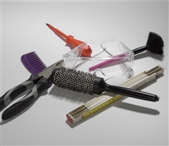
Was bedeutet die Berufswahl im Alter Ihrer Kinder?
Ziel ist ein beruflicher Ersteinstieg
Es geht nicht um den Beruf für den Rest des Lebens oder um „den einen Beruf“
Alle Menschen verfügen über mehrere Stärken, daher passen auch mehrere Berufe, auch aus ganz unterschiedlichen Bereichen!
Eine „Zufriedenheitsquote“ von 100% ist unrealistisch – auch an der Schule gibt es ungeliebte Fächer
Agentur für Arbeit Ludwigsburg - Berufsberatung - Susanne Steinhart

Slide 14
Lohnt es sich?
Verdienst im 1. Ausbildungsjahr 700 €
700 € * 12 Monate = 8.400 €
Verdienst im 2. Ausbildungsjahr 850 €
850 € * 12 Monate = 10.200 €
Nach 2 Jahren: 8.400 € + 10.200 € = 18.600 €
Verdienst im 3. Ausbildungsjahr 1000 €
1.000 € * 12 Monate = 12.000 €
Nach 3 Jahren: 8.400 + 10.200 + 12.000 = 30.600 E
Agentur für Arbeit Ludwigsburg - Berufsberatung - Susanne Steinhart
Notes:
Hallo lieber 10er, Eure Schulzeit an der Gemeinschaftsschule neigt sich dem Ende zu und die Entscheidungen stehen an, wie es nach diesem Schuljahr weitergehen wird. Einige von euch möchten sicher weiter auf eine Schule gehen und dort einen höheren Schulabschluss machen. Dazu möchte ich euch heute ein paar Infos geben.
Hier ist Susanne Steinhart, eure Berufsberaterin an der GMS Ludwigsburg
Nach dem Realschulabschluss kann man sich an einem Berufskolleg oder an einem Berufl Gymnasium anmelden. Das Berufskolleg dauert 2 Jahre, danach hat man eine Fachhochschulreife und damit darf ein Studium an einer Fachhochschule begonnen werden. Es gibt zwei Formen des Berufskollegs: das 2-jährige und BKI / BKII.
Beim 2 jährigen Berufskolleg wählt man einen Schwerpunkt, nämlich Fremdsprache oder Wirtschaftsinformatik. Hier braucht man bestimmte Noten bei der Bewerbung: Bei dem Schwerpunkt FS braucht man mindestens 3 in Englisch, bei Wirtschaftsinformatik in Mathe mindestens die 3.
Beim BK I / II darf sich jede/jeder anmelden, der den Realschulabschluss erworben hat. Hier gibt es den Schwerpunkt Technik oder Kaufmännisch. In Stuttgart gibt es auch Schulen mit anderen Schwerpunkten. Beim BK I beginnt man und muss sich dann aber nach einem halben Jahr für das BK II bewerben. Falls man keinen Platz am BK II bekommt muss man zu den Sommerferien die Schule verlassen.
Nochmals hier mein TIPP für Euch. Die FHR kann auch nach einer Ausbildung erworben werden. Mit der abgeschlossenen Ausbildung darf mach sich direkt im zweiten Jahr des Berufskollegs bewerben, der Name der Schule lautet Einjähriges BK zum Erwerb der Fachhochschulreife.
Das berufliche Gymnasium (BG) dauert dagegen 3 Jahre. Schulabschluss ist das Abitur. Wenn man kein Französisch hier an der GMS hat, musst eine 2. Fremdsprache – also Franz. oder Spanisch an dem BG lernen. Nach den 3 Schuljahren am BG hat man ein Abitur, damit kann man an Fachhochschulen oder an Universitäten studieren. An dieser Schulart darf man sich nur anmelden, wer im nächsten Zeugnis bestimmte Noten hat. Da nächste Zeugnis bekommt ihr im Februar, als zum Halbjahr. Nur wenn man in DME einen Notendurchschnitt von 3,0 oder besser hat, darf man sich am Beruflichen Gymnasium bewerben.

Slide 15
Vergleich von zwei möglichen Wegen
Ausbildung mit den ersten Schulabschluss:
1. Jahr: 700 €
2. Jahr: 850 €
3. Jahr: 1.000 €
Arbeit nach der Ausbildung:
2.000 € pro Monat
Besuch einer weiterführenden 2-jährigen Schule
Ausbildung mit dem höheren Bildungsabschluss
1. Jahr: 850 €
2. Jahr: 1.000 €
3. Jahr: 1.050 €
Arbeit nach der Ausbildung:
2.500 € pro Monat

Slide 16
Verdienst über die Jahre zusammengezählt

Slide 17
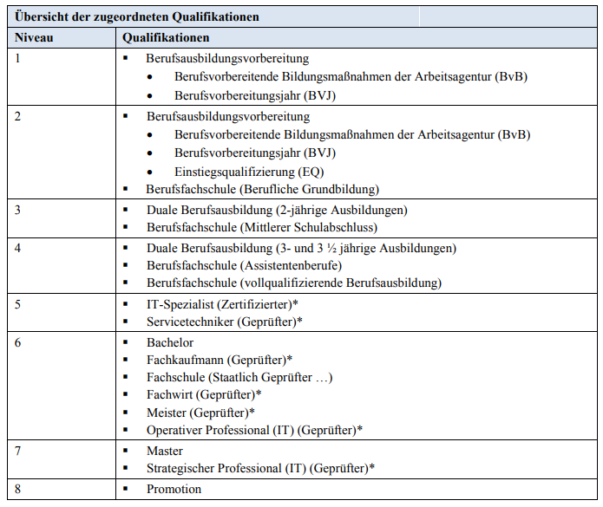
Deutscher Qualifikationsrahmen (DQR)
Der DQR beschreibt
fachliche und personale Kompetenzen.
Diese Kompetenzen werden über Qualifikationen in der allgemeinen, der Hochschulbildung und der beruflichen Bildung erworben.
Es werden Qualifikationen in Ebenen eingeordnet.
Quelle: https://www.dqr.de/dqr/shareddocs/downloads/media/content/dqr_handbuch_01_08_2013.pdf?__blob=publicationFile&v=2 – Abruf 27.11.2023, 11.30
Agentur für Arbeit Ludwigsburg - Berufsberatung - Susanne Steinhart

Slide 18
Wobei können Sie als Eltern unterstützen?
Überlegen Sie gemeinsam mit Ihrem Kind – schreiben Sie es auf:
Was kann Ihr Kind gut?
Woran hat Ihr Kind Spaß?
Welche Softskills hat ihr Kind?
Bewerbung vorbereiten – auch für ein Praktikum oder die Schule
Zeugnisse kopieren – mit zum Fotografen für ein Bewerbungsfoto gehen
Weiterführende Schule
Infoveranstaltungen besuchen – z.B.: Tag der offenen Tür
Wichtige Termine freihalten – z.B.: Anmeldetage
Plan A und Plan B
Beratungsgespräch bei der Berufsberatung vereinbaren
Agentur für Arbeit Ludwigsburg - Berufsberatung - Susanne Steinhart

Slide 19
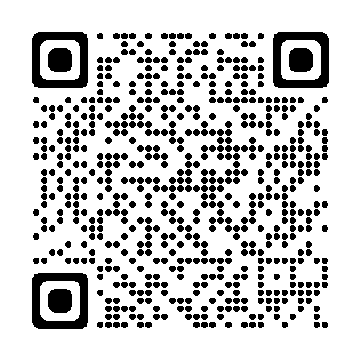
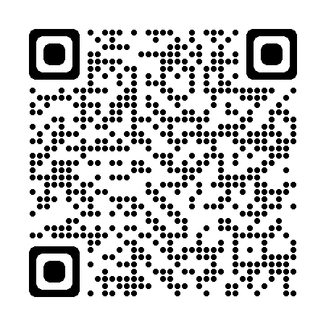
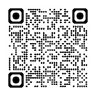
Wo können Sie sich als Eltern informieren?
Agentur für Arbeit Ludwigsburg - Berufsberatung - Susanne Steinhart

Slide 20
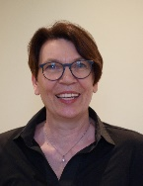
So erreichen Sie mich
0800 4 5555 00
Ludwigsburg.Berufsberatung@arbeitsagentur.de
Agentur für Arbeit Ludwigsburg
Stuttgarter Str. 53
71638 Ludwigsburg
Vielen Dank für Ihre Aufmerksamkeit! Einen schönen Abend wünscht Ihnen Ihre Berufsberaterin Susanne Steinhart

